Slide 1

Valoración de la Condición Física
Guía de Estudio
Grado en Ciencias de la Actividad Física y del Deporte
Profesor: Juan Del Coso y Sergio
Jiménez Saiz
Esta obra está bajo una licencia de Creative Commons Reconocimiento-CompartirIgual 4.0 Internacional

Slide 2
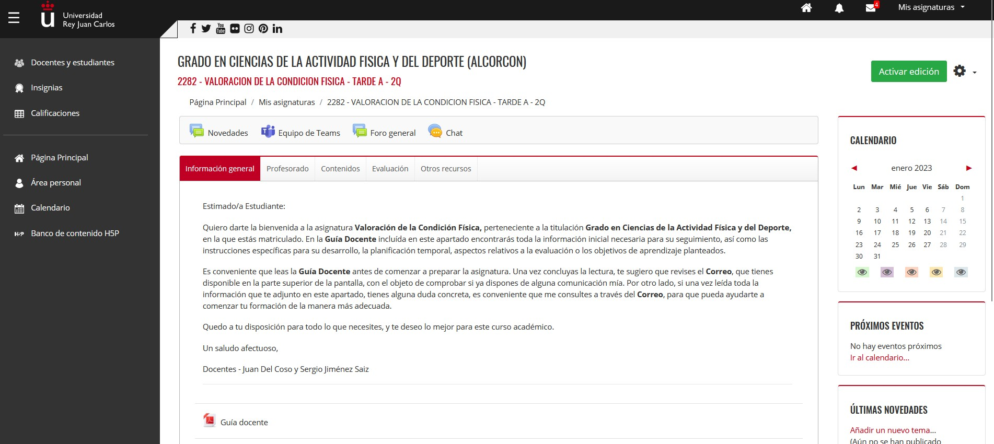
Dónde encontrar la guía docente

Slide 3
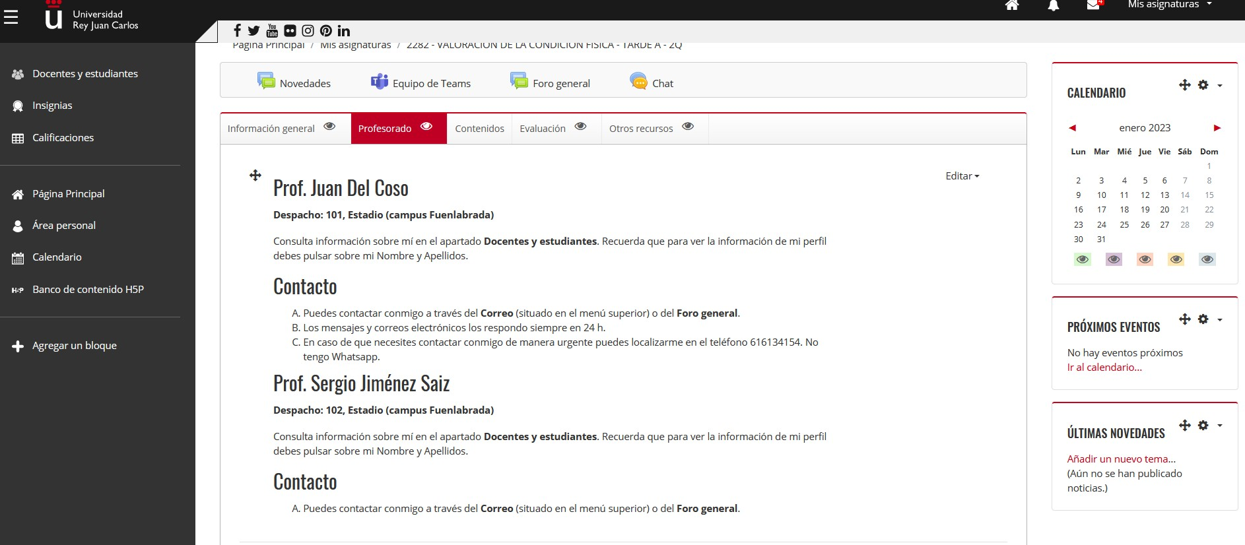
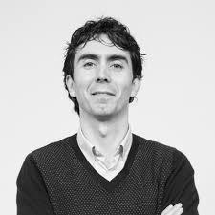
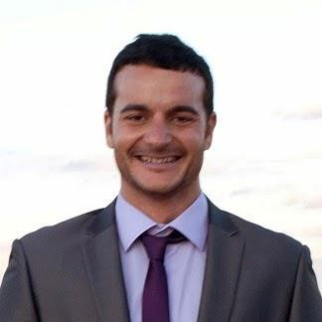
Profesores de la asignatura

Slide 4
Presentación
El enfoque de la asignatura Valoración de la Condición Física está orientado a la adquisición, comprensión y puesta en práctica de las bases, métodos e instrumentos para la valoración de las diferentes cualidades físicas.
La asignatura está diseñada para fomentar la aplicación de contenidos a la valoración física del deportista/alumno, tanto si la valoración es con un fin orientado a la salud, a la educación física o al alto rendimiento deportivo.
La asignatura está orientada, primero al repaso del conocimiento de las diferentes capacidades físicas y sus bases anatómicas y fisiológicas para poder afrontar la enseñanza de tests y baterías de evaluación con un foco en su desarrollo y en la utilización de parámetros que permitan una evaluación objetiva, válida y reproducible.
Inicialmente se hará hincapié en las generalidades de las pruebas de valoración de la condición física (estandarización, calentamiento, instrumentos de medidas, etc.) para ir luego a las particularidades de cada cualidad física, que se verán de manera parcelada en temas (ver temporalización de la asignatura).

Slide 5
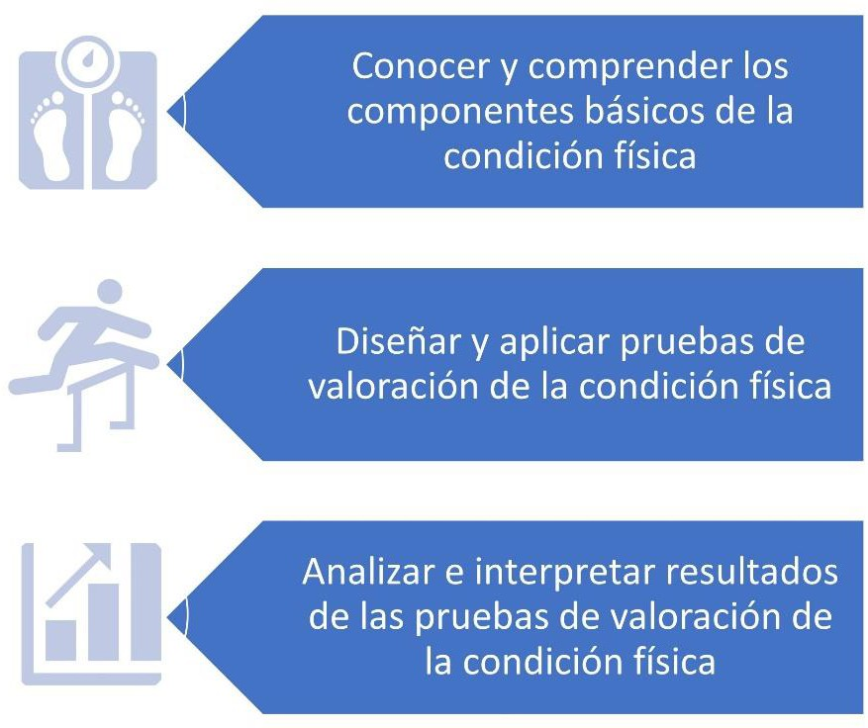
Competencias específicas orientadas a la profesión

Slide 6
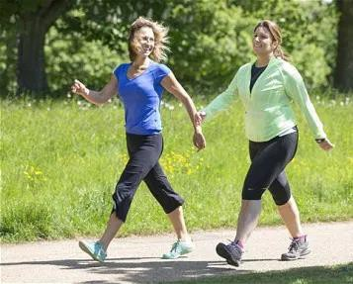
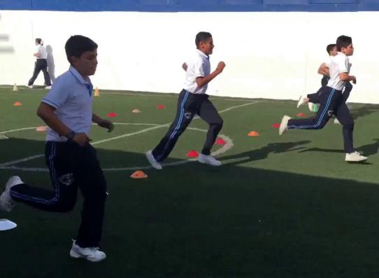
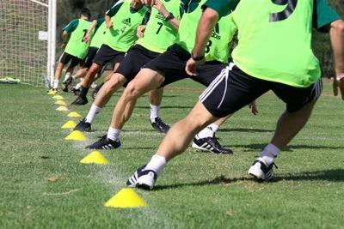
Asignatura con orientación multidisciplinar
VALORACIÓN DE LA CONDICIÓN FÍSICA
DEPORTE
SALUD
EDUCACIÓN
Yo-Yo test IR1
Test de la milla
Test de Course-Navette

Slide 7
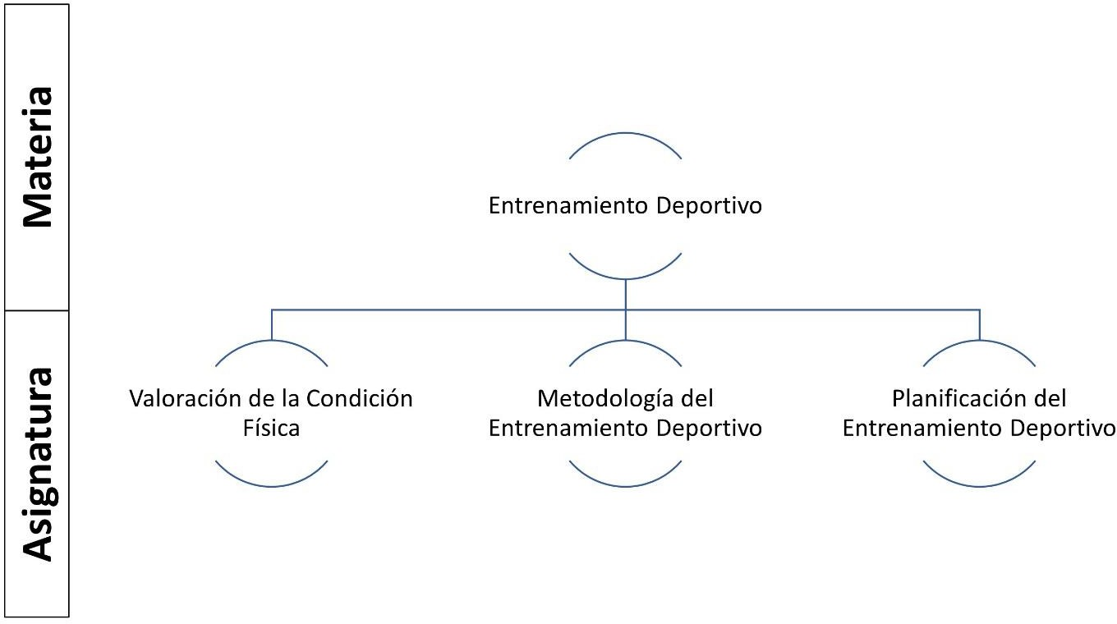
Relación de la asignatura con la materia en el Grado CAFD

Slide 8
Selección de contenidos de la asignatura
¿Está asociado a la valoración de la condición física?
No
Sí
¿Tiene utilidad profesional para el Graduado?
No
Sí
¿Es motivante e interesante para el alumno?
No
Sí
¿Fomenta su espíritu crítico?
Valoración de la
Condición Física
No
Sí

Slide 9
Contenidos
Bloques Temáticos | Temas
UD. 1 Valoración, evaluación e interpretación de las cualidades físicas básicas a través de tests | Tema 1. Evaluación en laboratorio vs en campo Tema 2. Evaluación de la condición aeróbica Tema 3. Evaluación de la fuerza y potencia muscular Tema 4. Evaluación de las diferentes expresiones de la velocidad Tema 5. Evaluación de potencia y capacidad anaeróbica Tema 6. Evaluación de la flexibilidad y el rango de movimiento
UD. 2 Uso de la valoración de la condición física para el entrenamiento deportivo | Tema 7. Estructura de la valoración de la condición física dentro de la planificación Tema 8. Uso de situaciones competitivas simuladas para valorar la condición física
Tema 1. Evaluación en laboratorio vs en campo
Tema 2. Evaluación de la condición aeróbica
Tema 3. Evaluación de la fuerza y potencia muscular
Tema 4. Evaluación de las diferentes expresiones de la velocidad Tema 5. Evaluación de potencia y capacidad anaeróbica
Tema 6. Evaluación de la flexibilidad y el rango de movimiento

Slide 10
Funcionamiento de las clases
La asignatura se desarrolla en un total de 30 sesiones (15 sesiones teóricas y 15 sesiones prácticas).
Las sesiones teóricas se imparten en un aula del Aulario II del Campus de Alcorcón (Aula 107)
Las sesiones prácticas se imparten con base en Laboratorio de Entrenamiento Deportivo del Centro de Estudios del Deporte (CED) que se encuentra en el campus de Fuenlabrada.
Cada sesión tiene una duración de 120 minutos, tanto si es teórica como práctica.
En las sesiones teóricas, el profesor utilizará diapositivas para impartir un contenido de la asignatura. Estas diapositivas estará a disposición del alumno en el Aula Virtual desde el inicio del curso, para que cada alumno desarrolle sus propios apuntes de clases con la información que el profesor transmite de manera verbal, con los ejemplos que se incluyan en clase, con la respuesta a las preguntas de alumnos, etc.
Respecto del contenido práctico, los alumnos acuden cada semana al Laboratorio de Entrenamiento Deportivo del CED (campus de Fuenlabrada) para recibir un contenido práctico. Posteriormente, los alumnos deben completar una práctica que tiene 10 preguntas en base a los datos de valoración de una cualidad (o varias) recogidos en clase.

Slide 11
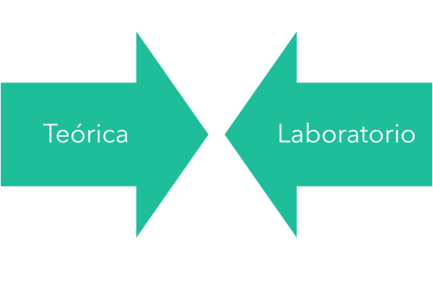
Actividades formativas
Lección Magistral
Sesión teórica
Laboratorio
Sesión práctica
Resolución de problemas
Elaboración de informes Trabajo no presencial

Slide 12
Temporalización (I)
Temas y profesor | Sesiones teóricas | Sesiones prácticas | Semana
Tema 1 JDC | (1) Presentación + Investigación de laboratorio vs campo | (1) Reproducibilidad | 1
Tema 2 JDC | Metabolismo aeróbico Umbral anaeróbico Oxidación de grasa | VO_{2max} Umbral del lactato Fatmax | 2-4
Tema 3 JDC | Manifestaciones de la fuerza Resistencia muscular Potencia muscular | 1 RM Repeticiones hasta fatiga Tests de saltos | 5-7
Tema 4 JDC | Velocidad reacción y gestual Velocidad, aceleración, agilidad | E-games SAQ | 8-9

Slide 13
Temporalización (II)
Temas y profesor | Sesiones teóricas | Sesiones prácticas | Semana
Tema 5 JDC | Potencia y capacidad láctica Potencia y capacidad aláctica | Test de Wingate Resistencia a la velocidad | 10-11
Tema 6 SJS | (12) Flexibilidad y ROM | (12) FSMT y goniometría | 12
Tema 7 SJS | (13) Planificación de valoración | (13) Diseño de una valoración | 13
Tema 8 JDC y SJS | Composición corporal Competición simulada | Cineantropometría Deshidratación | 14-15

Slide 14
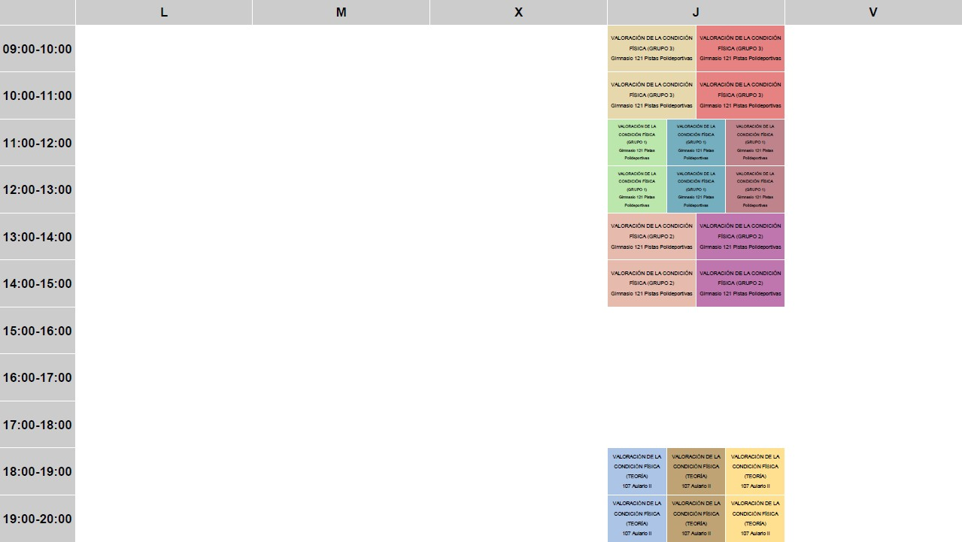
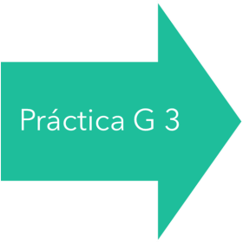
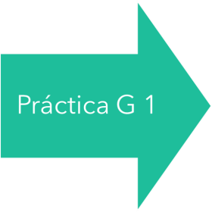
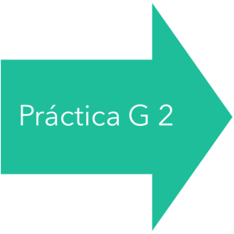

Horario

Slide 15
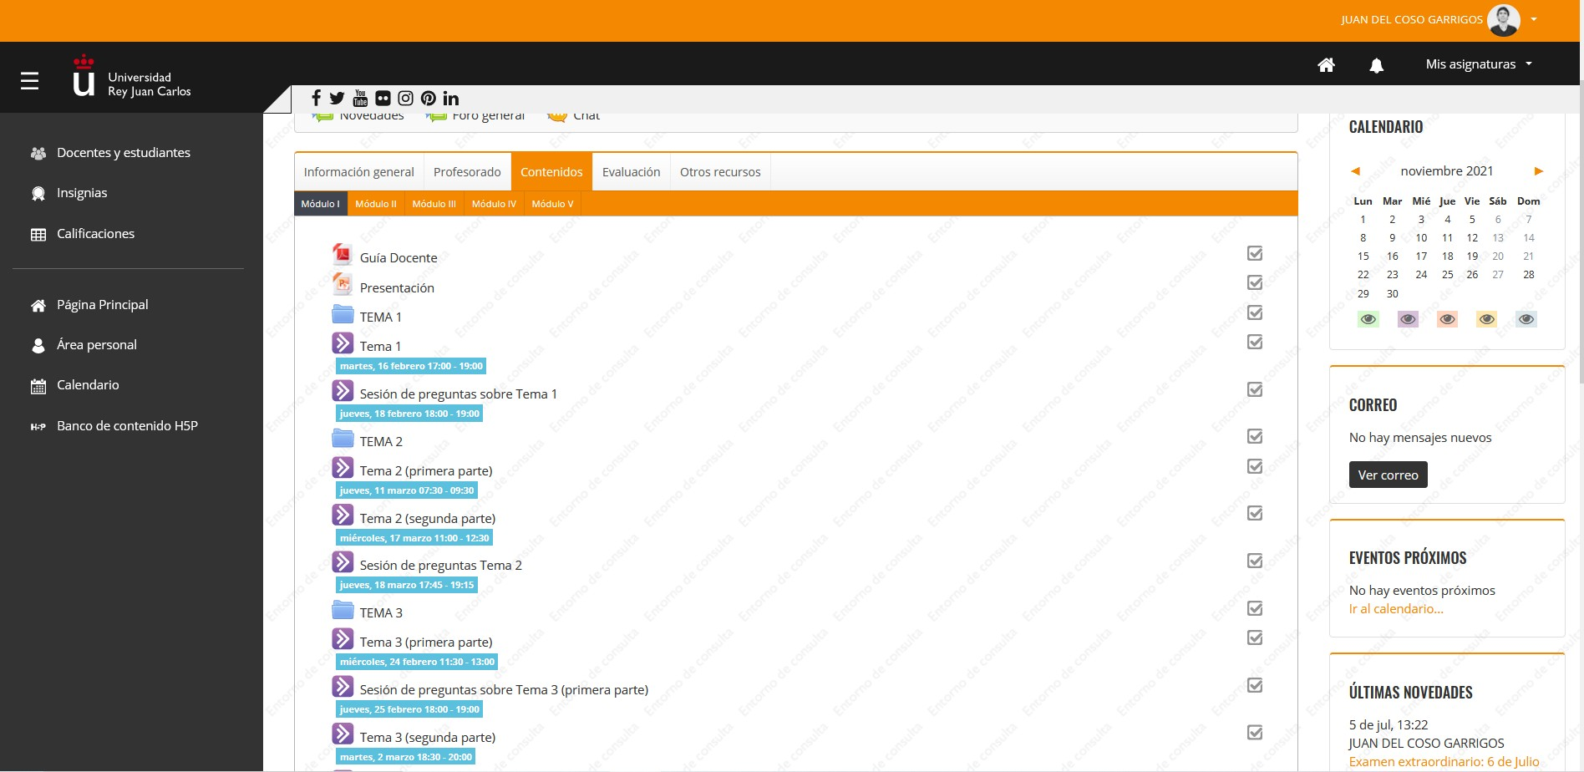
Sesión teórica semanal (2h)

Slide 16
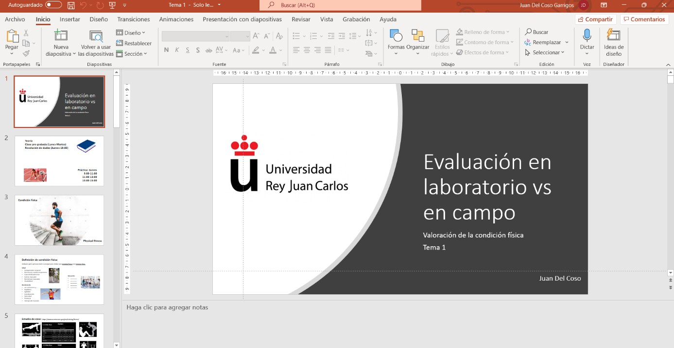
Ejemplo de cómo aparecen los apuntes

Slide 17
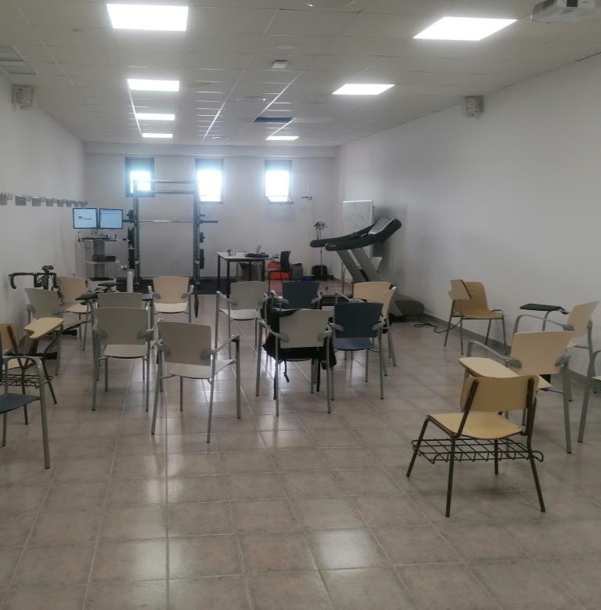
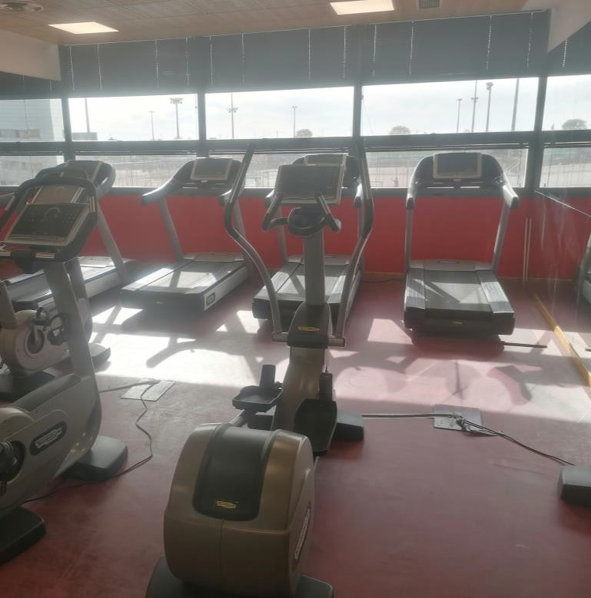
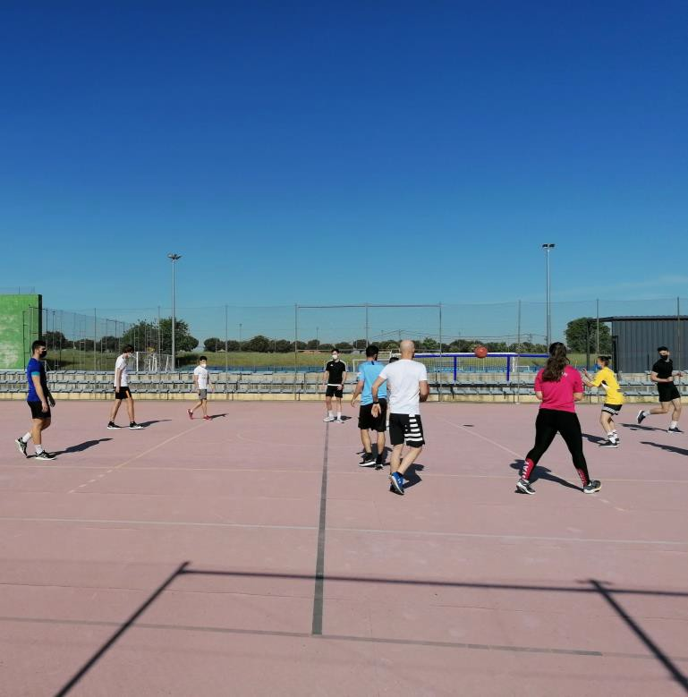
Sesión práctica semanal (2 h; espacios)
Laboratorio de entrenamiento deportivo CED
Sala de preparación física del CED
Instalaciones deportivas del campus URJC

Slide 18
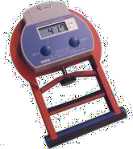
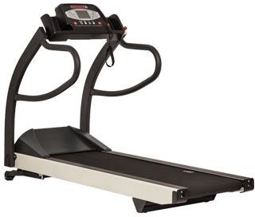
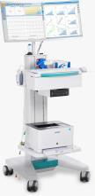
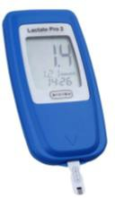
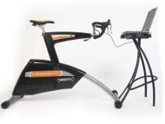
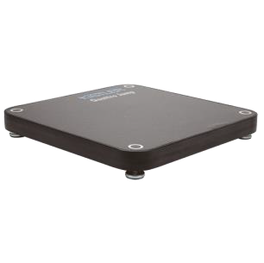
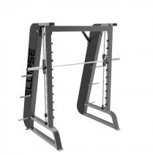
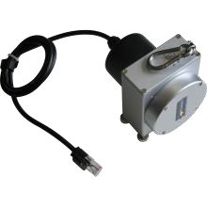

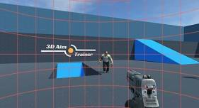
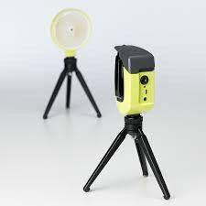
Sesión práctica (materiales I)
Temas | Sesiones prácticas | Materiales
Tema 1 | (1) Reproducibilidad
Tema 2 | VO_{2max} Umbral del lactato Fatmax
Tema 3 | 1 RM Repeticiones hasta fatiga Tests de saltos
Tema 4 | E-games SAQ

Slide 19
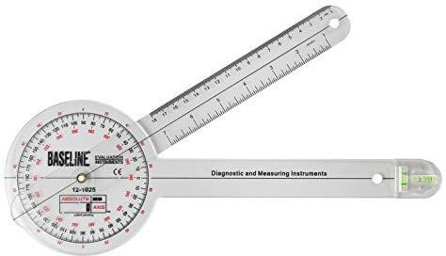

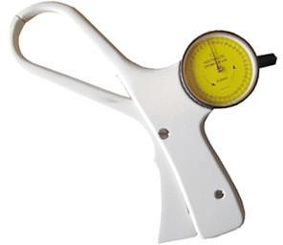
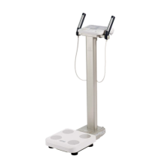

Sesión práctica (materiales II)
Temas | Sesiones prácticas | Materiales
Tema 5 | Test de Wingate Resistencia a la velocidad
Tema 6 | (12) FSMT
Tema 7 | (13) Diseño de una valoración
Tema 8 | Cineantropometría Deshidratación

Slide 20
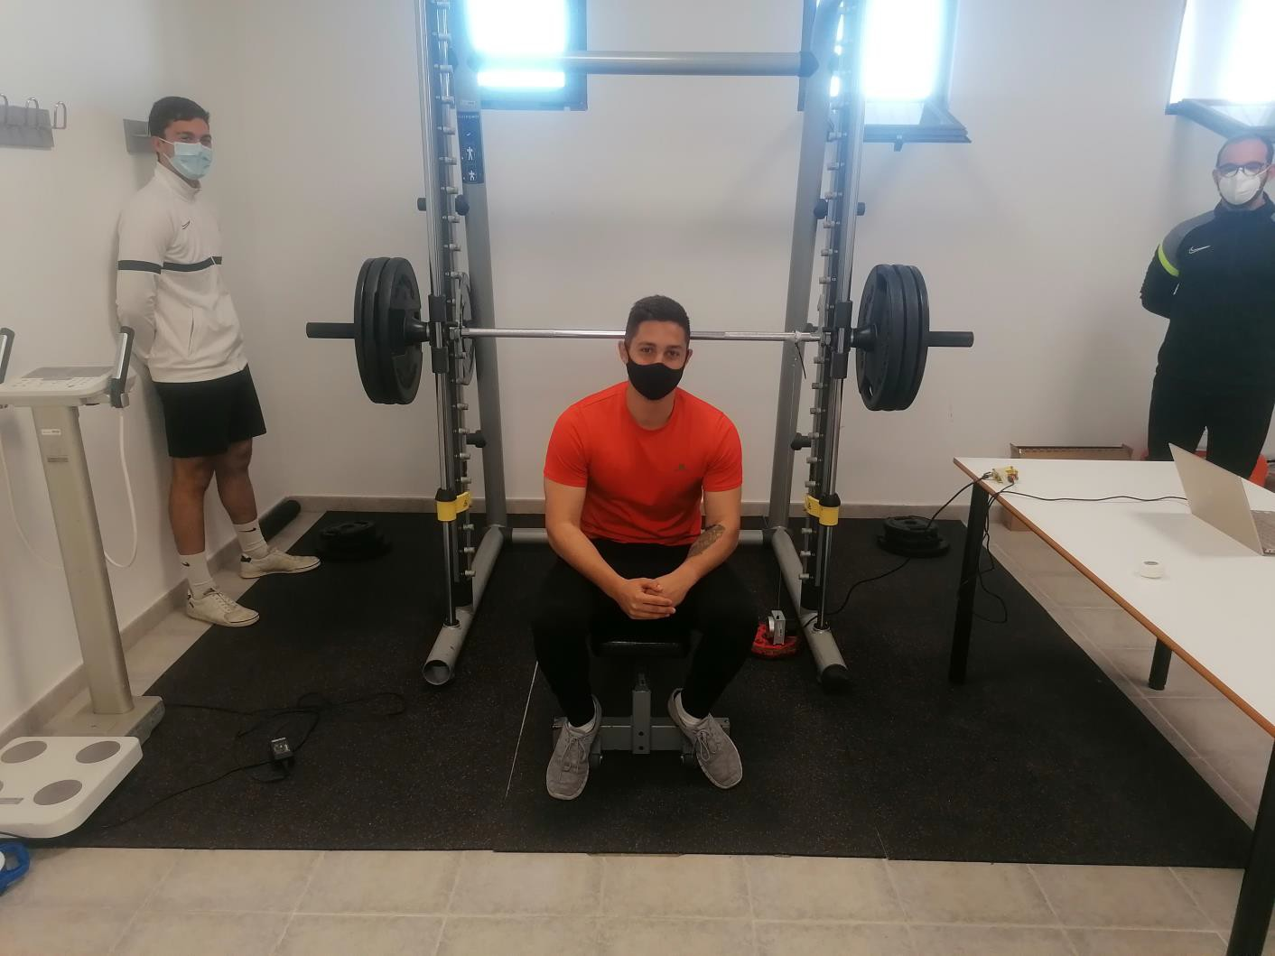
Recogida de datos en el laboratorio

Slide 21
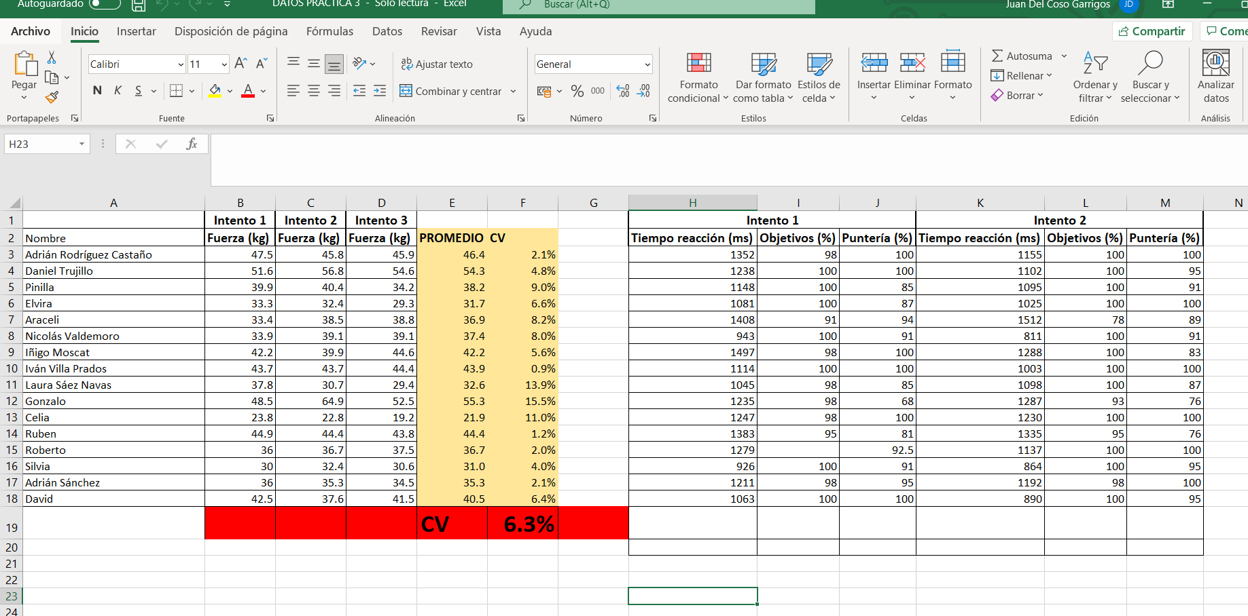
Análisis de datos

Slide 22
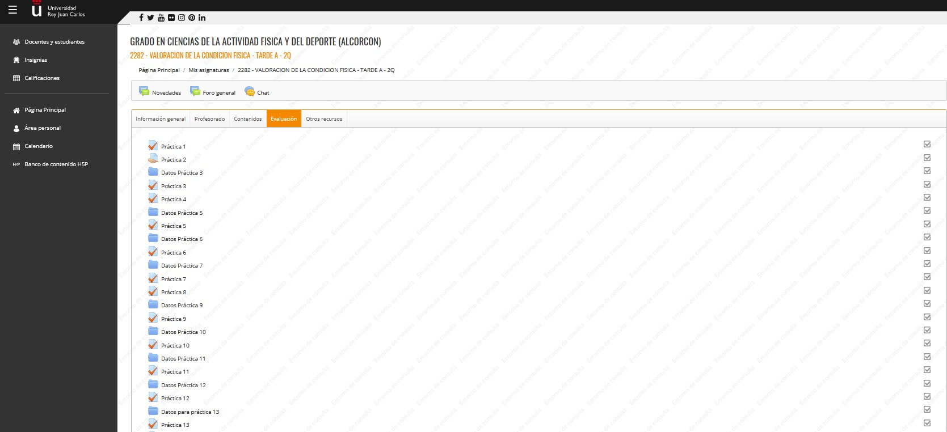
Cada laboratorio lleva asociado una práctica

Slide 23
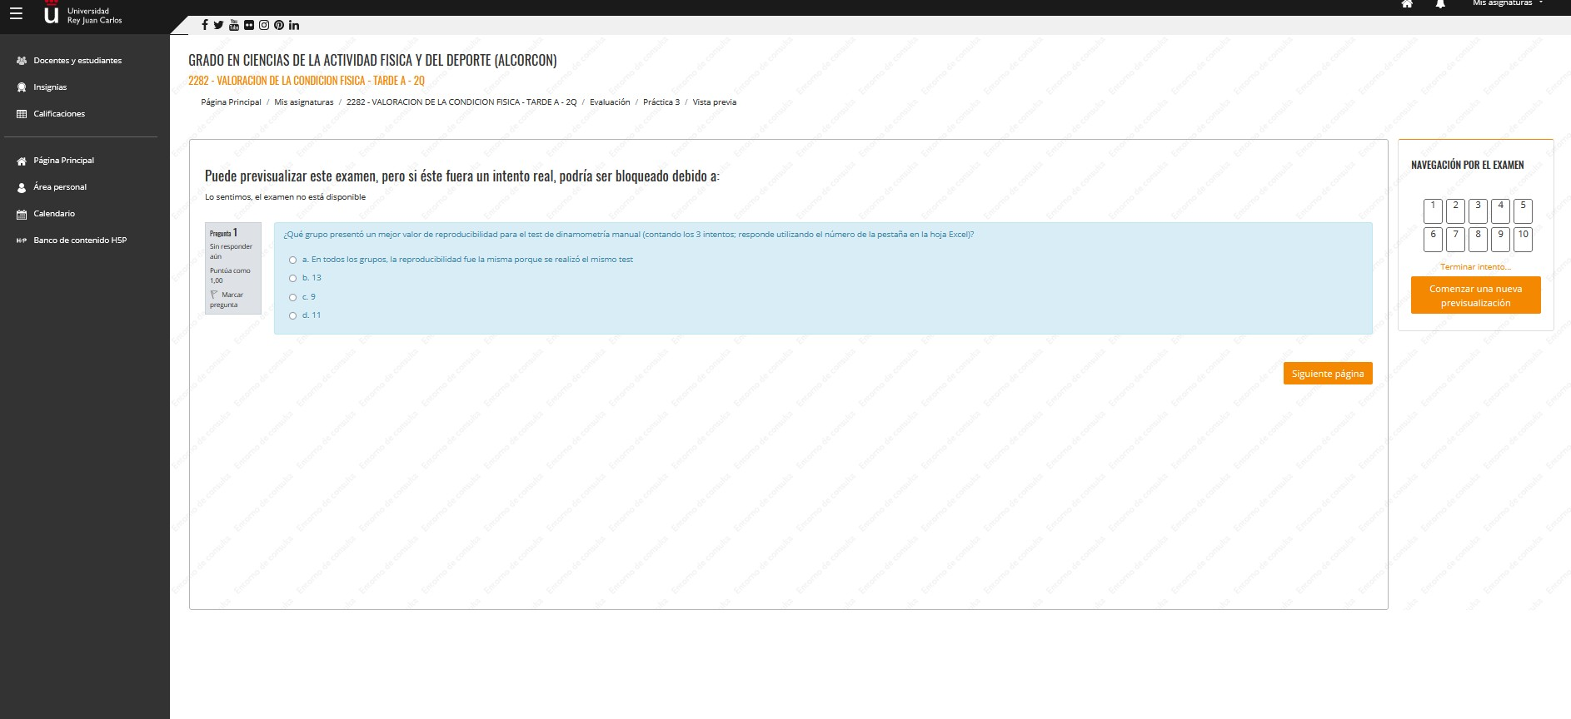
Ejemplo de práctica evaluativa en Aula Virtual

Slide 24
Evaluación
Ordinaria (25 Mayo 2023, aula por determinar)
Corresponderá a la suma ponderada de la evaluación realizada cada semana en los Laboratorios+Prácticas (40%) junto con un Examen Final (60%). El examen final será presencial y se desarrollará en el Aula Virtual. Si un alumno no supera la nota de 5 en la ponderación de todas las evaluaciones en la convocatoria ordinaria, el alumno será calificado como “No Apto/Suspenso” incluso en el caso de tener una nota > 5 el en el Examen Final. En este caso, la nota obtenida en las prácticas y laboratorio se mantendrá para ser aplicada en la evaluación extraordinaria, de tal manera que solo se examinará del Examen Final.
La asistencia a clase no es obligatoria y no representa ningún contenido para la evaluación.
Extraordinaria (29 Junio 2023, aula por determinar)
En relación a la evaluación extraordinaria, los alumnos que no consigan superar la evaluación ordinaria, o no se hayan presentado al Examen Final en convocatoria ordinaria, serán objeto de la realización de una evaluación extraordinaria. En esta evaluación extraordinaria, los alumnos solo realizarán la prueba presencial (Examen Final), y la nota final se obtendrá con la ponderación de los Laboratorios + Prácticas realizadas en convocatoria ordinaria. En la convocatoria extraordinaria, no se podrán realizar las prácticas o laboratorios. Si un alumno no supera la nota de 5 en la ponderación de todas las evaluaciones en la convocatoria extraordinaria, el alumno será calificado como “No Apto/Suspenso” incluso en el caso de tener una nota el en el Examen Final.

Slide 25
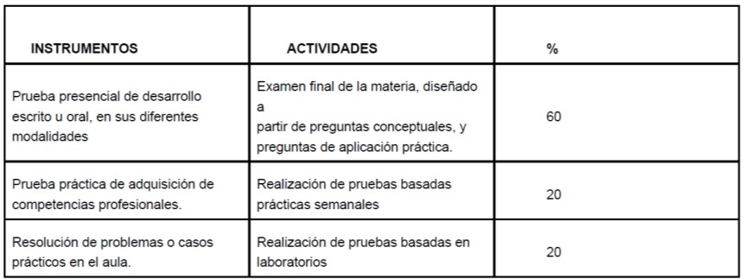
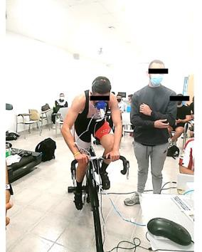
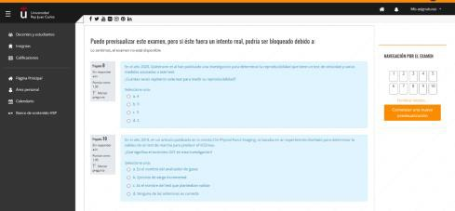
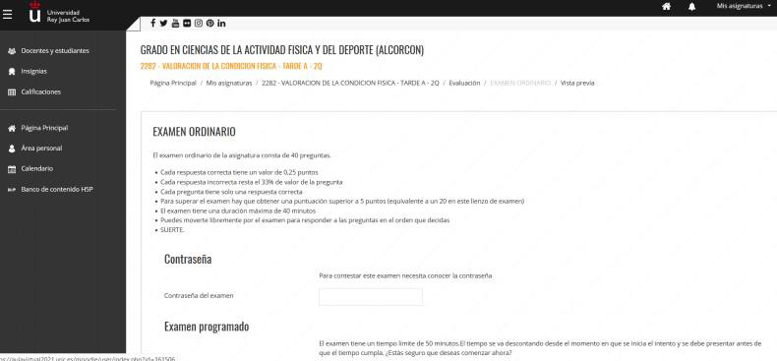
Evaluación
Laboratorios
+
Prácticas
40%
Examen
60%

Slide 26
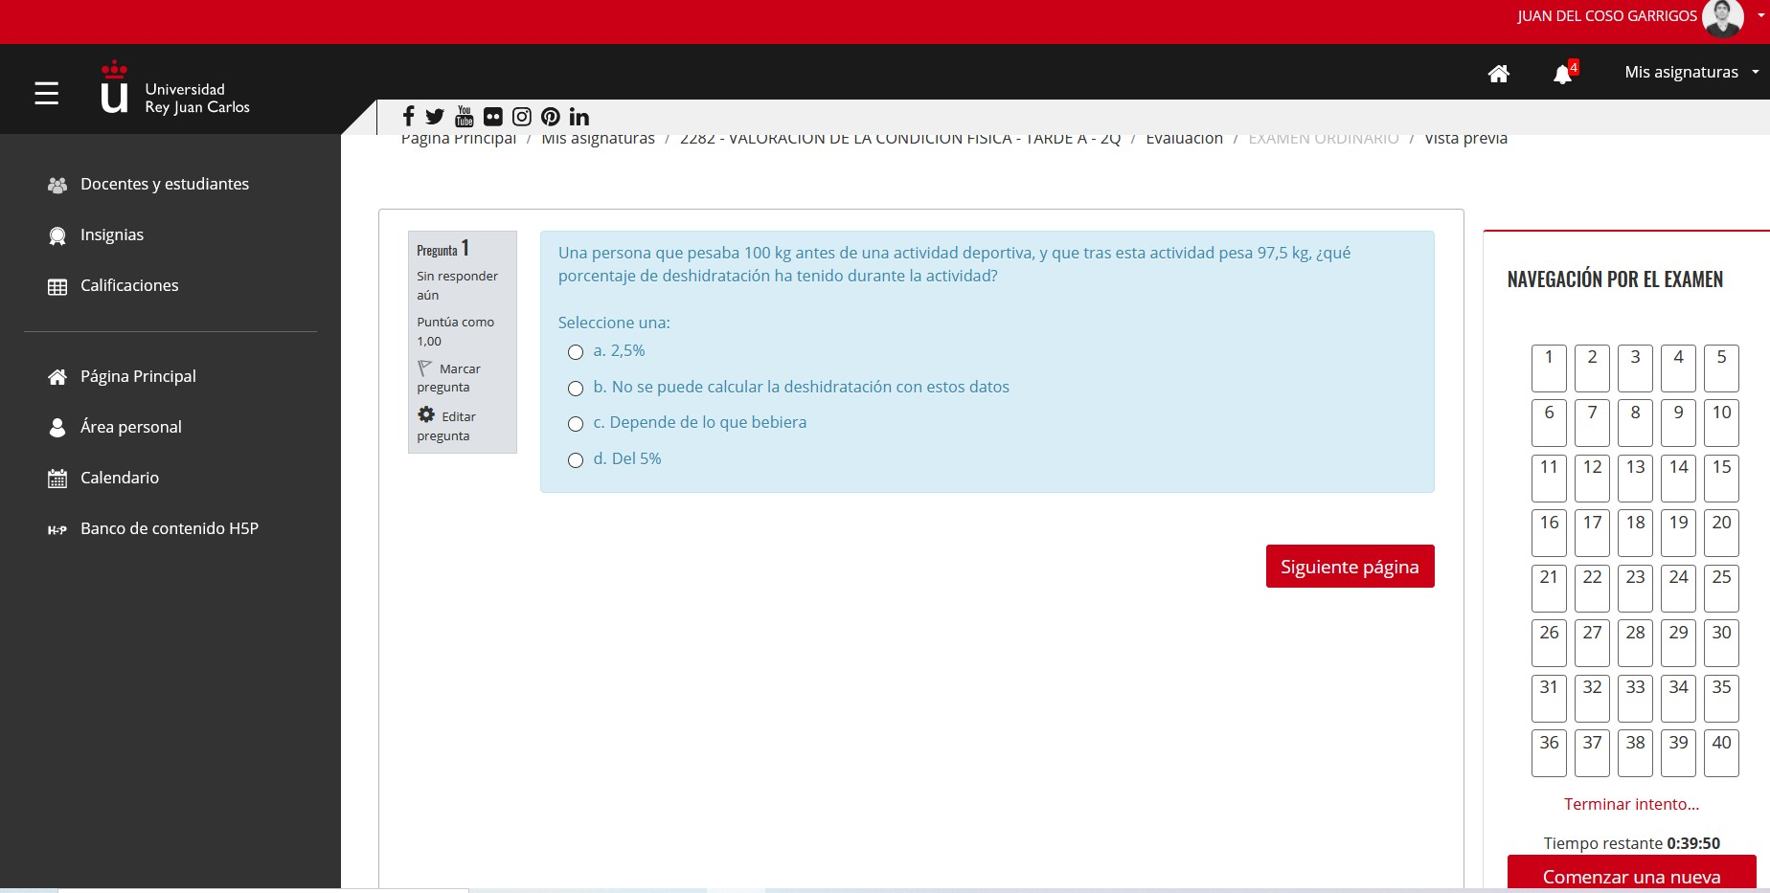
Examen
Tendrá 40 preguntas
Preguntas tipo test, de respuesta corta, verdadero/falso, de cálculo, etc
Cada tres preguntas incorrectas, se resta una pregunta correcta
Tendrá una duración de 40 minutos
Estará basado en los apuntes
de clase y las prácticas
Se desarrollará en el aula virtual

Slide 27
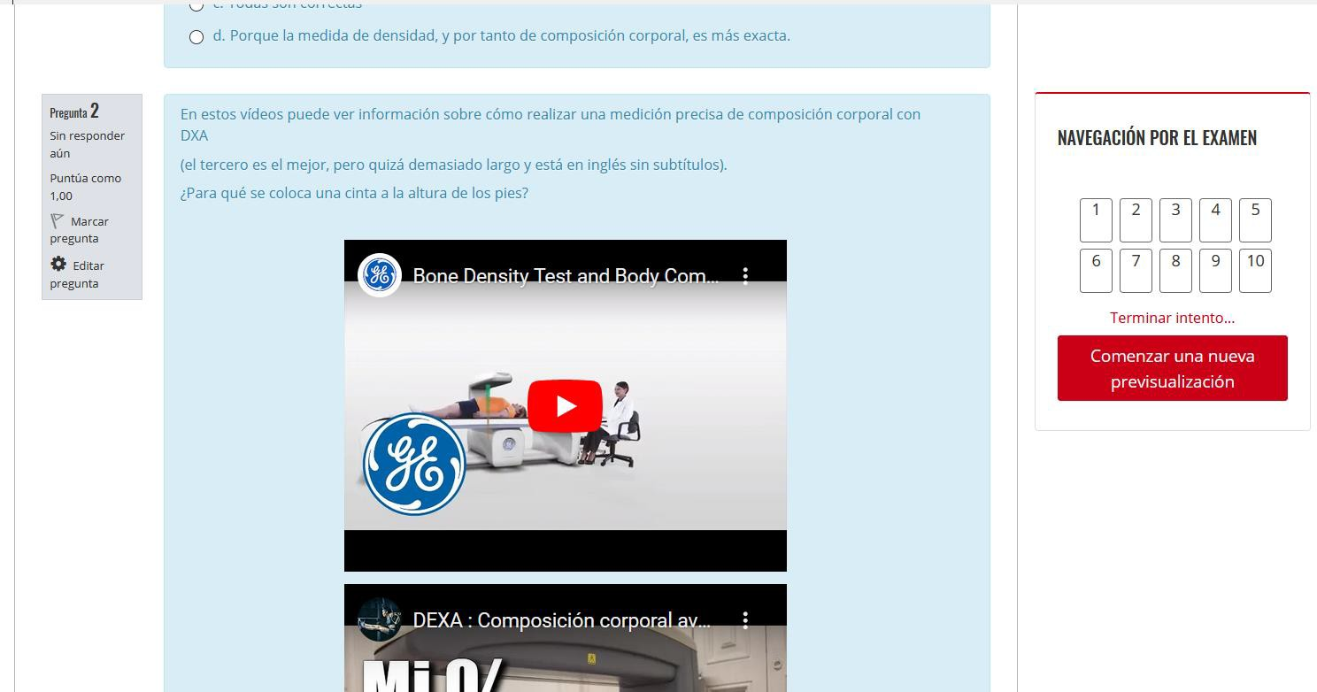
Laboratorio+Práctica
1 laboratorio+práctica por semana
Relacionadas con la temática
de la clase teórica
La entrega no es obligatoria
Se realizarán aproximadamente 14 prácticas
La práctica estará disponible
el viernes de cada semana
Habrá 7 días para completarla
Se asignará la misma proporción de nota a cada práctica hasta completar el 40% de la nota final
Las prácticas se realizan en el aula virtual, a través de los datos recogidos en clase

Slide 28
Criterios de evaluación
Descripción | Competencias | Actividad
Tiene un conocimiento básico para determinar las cualidades físicas básicas a evaluar según el contexto de las Ciencias de la Actividad Física y del Deporte | CG1, CG3, CG9, CE3, CE7, CE17, CE19, CT3 | Examen Final
Tiene un conocimiento básico para determinar que tests deben emplearse para evaluar las capacidades físicas en función del contexto las Ciencias de la Actividad Física y del Deporte | CG1, CG3, CG9, CG10, CE13, CE16, CE17, CE19, CT3 | Examen Final
Sabe recoger datos a través de tests de forma válida, fiable y reproducible | CG1, CG3, CG9, CG10, CE19, CT3 | Laboratorios + Prácticas
Sabe interpretar datos en relación a un test de valoración de la condición física para emitir una evaluación en función del contexto de las Ciencias de la Actividad Física y del Deporte | CG1, CG3, CG9, CG10, CE19, CT3 | Examen Final y Laboratorios + Prácticas
Sabe aplicar la tecnología para el desarrollo de tests de valoración de la condición física | CG1, CG3, CG9, CG10, CE13, CE16, CT3 | Laboratorios + Prácticas
Elabora documentos e informes para la presentación de resultados a través de los datos adquiridos, de manera organizada y lógica | CG1, CG3, CG9, CG10, CE13, CE16, CT3 | Laboratorios + Prácticas
Representa autonomía y autocrítica en el desempeño de sus funciones como futuro profesional | CG3, CG9 | Laboratorios + Prácticas

Slide 29

Tutorías
Tutorías disponibles para aclarar dudas, revisar bibliografía, etc.
Se deberá realizar una petición: juan.delcoso@urjc.es Se recomienda contactar con el profesor utilizando el
Aula Virtual
También se recomienda utilizar el Foro de la asignatura para preguntar dudas, del tal manera que otros alumnos pueden ver la respuesta del profesor

Slide 30
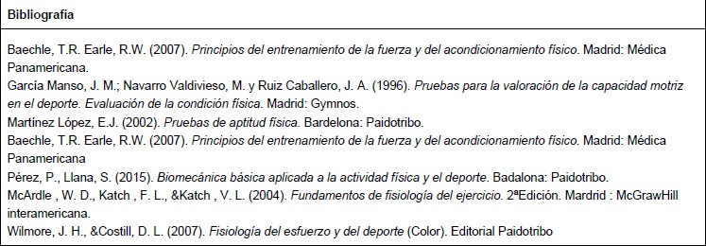
Bibliografía

